Slide 1


O’zbekiston Respublikasi Oliy va O’rta maxsus kasb-hunar ta’limi vazirligi.
Farg’ona politexnika instituti.
Farg’ona 2012-yil.

Slide 2

Farg’ona politexnika instituti
“Ishlab chiqarishda boshqaruv”
fakulteti 47-12 menejment
guruhi talabasi
Rasulov Dostonbekning
huquqshunoslik fanidan
“Ma’muriy huquq asoslari” mavzusida
tayyorlagan
Z.N.Hatamova rahbarligida
MUSTAQIL ISHI.

Slide 3
Reja:
1. Ma’muriy huquq tushunchasi,uning predmeti, manbalari, subyektlari va tamoyillari.
2. Ma’muriy-huquqiy normalar turlari va ularning o’ziga xos xususiyatlari.
3. Ma’muriy javobgarlik tushunchasi va ma’muriy jazo turlari.

Slide 4
Keling avvalo “ma’muriy” so’ziga to’xtalib o’tsak. Bu so’z lotincha “administratio” so’zidan olingan bo’lib, “boshqaruv” degan ma’noni anglatadi. Xo’sh, boshqaruv o’zi nima? Har qanday boshqaruv jamiyatda yuzaga keladigan turli munosabatlarni tartibga solishga qaratilgan bo’ladi. Jamiyatda mavjud bo’lgan boshqaruv ijtimoiy boshqaruv hisoblanib, davlat boshqaruvi uning asosiy turlaridan biri sanaladi. Ma’muriy huquq davlat boshqaruvi bilan bog’liq bo’lgan munosabatlarni tartibga soladi.

Slide 5
MA’MURIY HUQUQNNG PREDMETI
Davlat boshqaruvini tashkil etish va amalga oshirish jarayonida yuzaga keladigan ijtimoiy munosabatlar tashkil etadi. Bu munosabatlarni biz ushbu guruhlarga bo’lishimiz mumkin:
• tashkiliy jihatdan bir-biriga bo’y sunadigan davlat organlario’rtasidagi munosabatlar, masalan, O’zbekiston Respublikasi Vazirlar Mahkamasi bilan vazirliklar o’rtasidagi yoki vazirlik bilan uning quyi boshqarma va bo’limlari o’rtasidagi munosabatlar;
• bir-biriga bo’y sunmaydigan davlat organlari o’rtasidagi munosabatlar, masalan, ikki vazirlik o’rtasidagi munosabatlar;
• davlat organlari bilan korxona, muassasa va tashkilotlar o’rtasidagi munosabatlar;
• davlat organlari bilan fuqarolar o’rtasidagi munosabatlar.

Slide 6
MA’MURIY HUQUQ MANBALARI:
1. O’zbekiston Respublikasi Konstitutsiyasi.
2. Ma’muriy-huquqiy normalarni o’zida aks etgan qonunlar.
3. O’zbekiston Respublikasi Prezidentining ma’muriy boshqarish predmetiga taaluqli farmonlari.
4. O’zbekiston Respublikasi davlat boshqaruvi masalalariga doir qarorolari.
5. O’zbekiston Respublikasining qonunlar majmualari, ya’ni O’zbekiston Respublikasining Ma’muriy javobgarlik to’g’risidagi kodeksi, Soliq kodeksi, Bojxona kodeksi.
6. Vazirliklar va idoralarning buyruq va qarorlari.
7. Mahalliy boshqaruv organlari(shahar va tuman hokimliklari)ning farmoyish va qarorlari.

Slide 7
  Ma’muriy huquq fanining subyektlari
  Ma’muriy huquq fanida subyektlar 3 guruhga bo’linadi:
  1. Ma’muriy huquq subyekti. Bu subyekt subyektiv huquq va majburiyatlarga ega bo’ladi. Ma’muriy huquq subyektiga:
  - davlat boshqaruvi organlari
  - davlat xizmatchilari
  - jamoat birlashmalari
  - fuqarolar
  2. Ma’muriy-huquqiy munosabatlar subyekti. Bu konkret munosabatning konkret ishtirokchisi hisoblanadi.
  3. Boshqaruv subyekti. Ma’muriy huquqning asosiy tamoyillari:
  1. qonuniylik, adolat
  2. davlat boshqaruvida fuqarolarning ishtiroki.
  3. fuqarolarning tengligi, erkinligi
  4. davlat boshqaruvida sohaviylik va hududiylikni hisobga olish
  5. vakolat doirasida javobgarlik
  6. davlat boshqaruvida jamoaviylik va hokazolardir.

Slide 8
Ma’muriy-huquqiy normalar.
  Avvalambor “norma” o’zi nima? “norma” – “qoida” deganidir. Ma’muriy-huquqiy normalar esa davlat boshqaruvini tashkil etish va amalga oshirish jarayonini tartibga soluvchi qoidalardir.
  Ma’muriy-huquqiy normalarning turlari:
  Maqsadli vazifasi bo’yicha: boshqaruvchi va ta’qiqlovchi normalar.
  Ta’sir ko’rsatish usuli bo’yicha: majbutlovchi va ta’qiqlovchi normalar.
  Amal qilish chegaralari bo’yicha: a) muayyan hududda amal qiluvchi normalar; b) faqat muayyan shaxslar doirasi uchun majburiy normalar; c) mahkamaning ichki normalari; d) umummajburiy normalar.
  Yuridik kuchi bo’yicha: ko’proq yuridik kuchga ega bo’lgan normalar. Bu holatda ushbu normalarni qabul qiluvchi davlat hokimyati qonunchilik organiga bog’liq. Masalan viloyat organi tomonidan qabulqilingan me’yoriy-huquqiy hujjatlar Oliy Majlis qabul qilgan qonunlarga nisbatan kamroq yuridik kuchga ega bo’ladi.

Slide 9
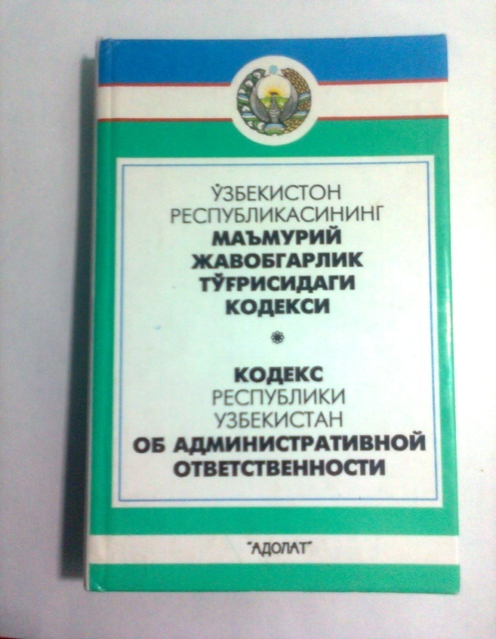
Ma’muriy huquq normalarining amalga oshirilishi.
  1. Ijro. Uning mohiyati huquqiy normalarda aks etgan qoidalarni bajarish bo’yicha huquq subyektlarining faol harakatlarida ifodalanadi (masalan, shahar transportida yo’lkira haqini to’lash majburiyati).
  2. Rioya etish. Rioya etishning maqsadi subyektni ta’qiqlangan harakatlardan tiyib turishdan iborat (masalan, qizil chiroqda ko’chani kesib o’tishning ta’qiqlanganligi).
  3. Foydalanish. Foydalanishda o’ziga berilgn huquqdan foydalanish yoki foydalanmaslikni subyektning o’zi hal qiladi.
  4. Qo’llanish. Bu usul vakolatli organlar tomonidan amaldagi ma’muriy normalar asosida yuridik huquqli qarorlarning qabul qilinishidan iborat.

Slide 10

    Ma’muriy javobgarlik tushunchasi va ma’muriy jazo turlari.
  Ma’muriy huquqbuzarlik – ma’muriy
  javobgarlik kodeksida nazarda tutilgan.
  Bu shaxsga, fuqarolarning huquq va
  erkinliklariga, davlat va jamoat tartibiga ,
  mulkka, atrof tabiiy muhitga qarshi
  qaratilgan aybli (qasddan yoki ehtiyotsiz-
  likdan) sodir etilgan qilmish. O’zbekiston
  Respublikasida ma’muriy javobgarlik
  fuqarolarga nisbatan 16 yoshga to’lgandan boshlab to’liq kuchga kiradi.

Slide 11
    Ma’muriy jazo turlari.
  Ma’muriy jazo ma’muriy huquqbuzarlik uchun javobgarlik mezoni hisoblanadi.
  Ma’muriy jazo turlari:
  Jarima
  Haqini to’lash sharti bilan olib qo’yish
  Musodara qilish
  Maxsus huquqdan mahrum qilish
  Ma’muriy qamoqqa olish.
  Ma’muriy huquqda, shuningdek, ma’muriy tutib turish deb atalgan tadbiriy chora ham mavjud. odatda jinoyat sodir etganlikda gumon qilinayotgan shaxslar yoki vaziyat taqozosi bilan u yoki bu g’ayri huquqiy kirdikorlarga aralashib qolganlar ma’muriy tutib turishga mustahiq etiladi.

Slide 12
E’tiboringiz uchun tashakkur!

